Slide 1
榮耀都歸祢
Glory To You

Slide 2
哈利路亞 榮耀歸寶座羔羊
哈利路亞 榮耀都歸祢
榮耀都歸祢，真神
榮耀都歸祢 1/4
(詩集：讚美之泉 05 - 全新的你，23)

Slide 3
哈利路亞 榮耀歸寶座羔羊
哈利路亞 榮耀都歸祢
榮耀都歸祢，真神
榮耀都歸祢 2/4
(詩集：讚美之泉 05 - 全新的你，23)

Slide 4
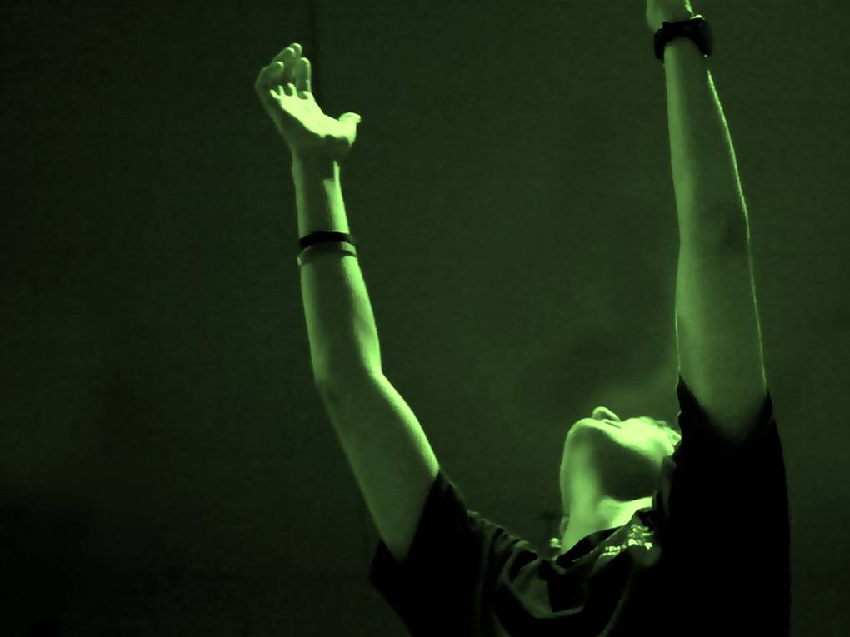
我一生都要來敬拜祢 哈利路亞
我的手 我的口 我全心 我全人
都要敬拜祢
榮耀都歸祢 3/4
(詩集：讚美之泉 05 - 全新的你，23)

Slide 5
我一生都要來敬拜祢 哈利路亞
我的手 我的口 我全心 我全人
都要敬拜祢
榮耀都歸祢 4/4
(詩集：讚美之泉 05 - 全新的你，23)

